Slide 1
Муниципальное автономное дошкольное образовательное учреждение детский сад № 41 «Ласточка» 670034, ул.Добролюбова, 33. Телефон 44-94-26
Проект
«Как пьют растения?»
Участники проекта:
Ангахаева Алтана
Руководитель проекта:
Житихина А.В.

Slide 2
Цель:
Узнать, как пьют растения срезанные в букет.
Объект исследования: растение.
Предмет исследования:
движение воды в растении.
Гипотеза:
Если вода движется по растению, то окрашенная пищевым красителем, она изменит цвет листьев в соответствии с цветом красителя.

Slide 3
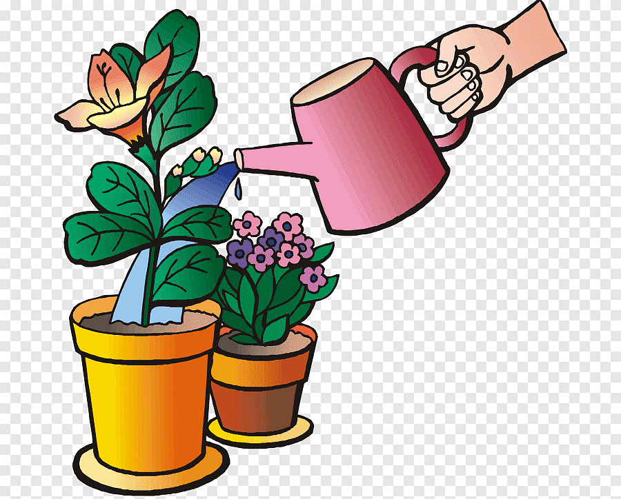
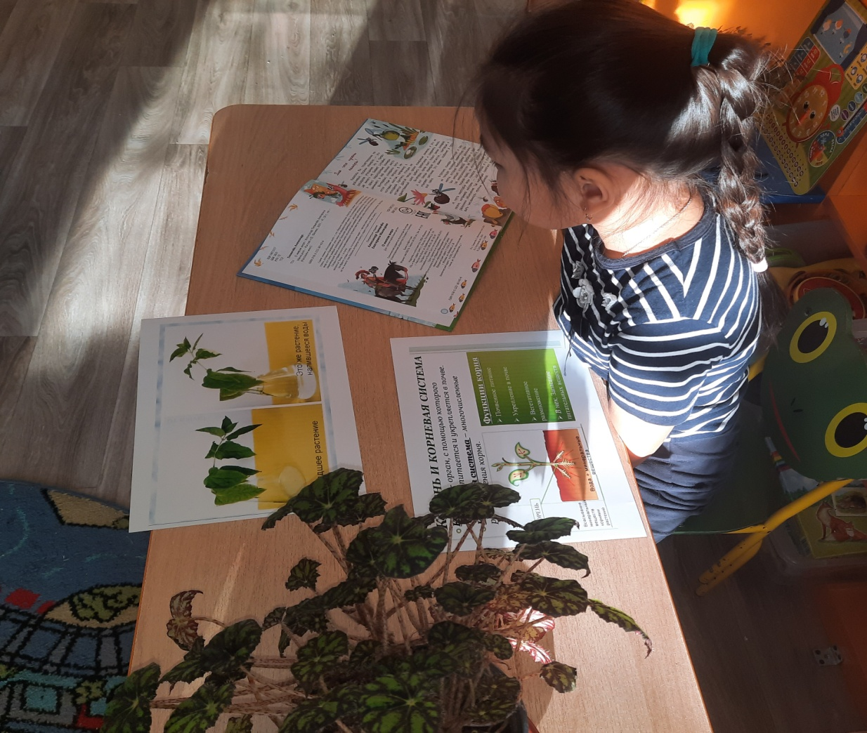
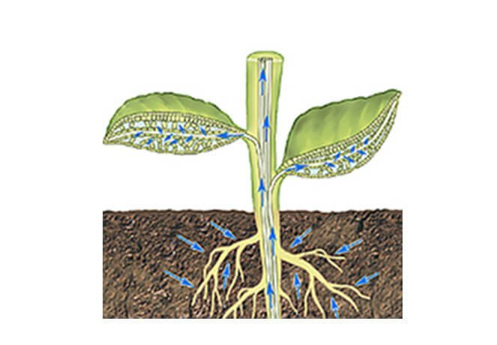

Slide 4
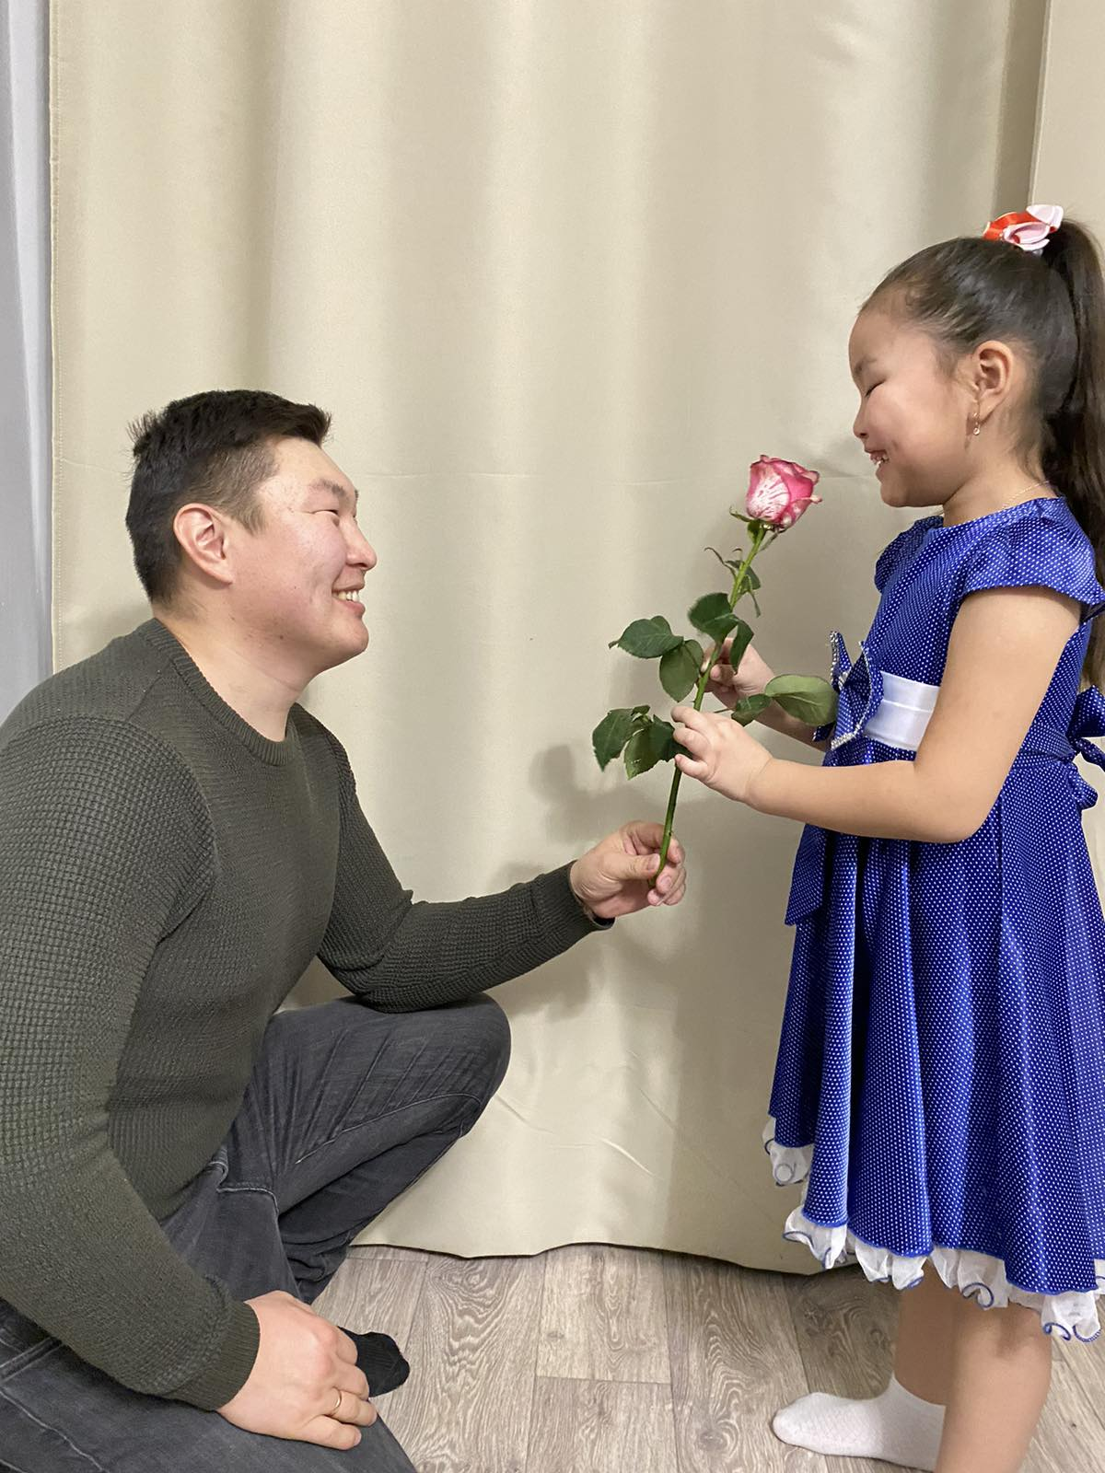
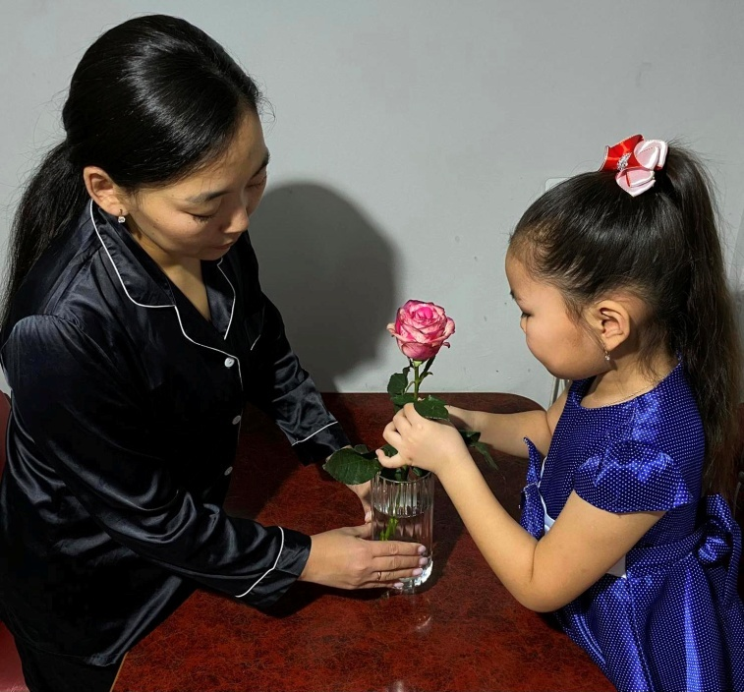
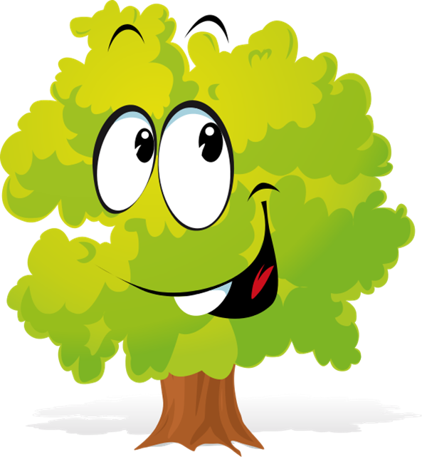
На день рождение папа дарит мне цветы, которые мы ставим в вазу с водой. Как же они пьют воду, ведь у них нет корней?

Slide 5
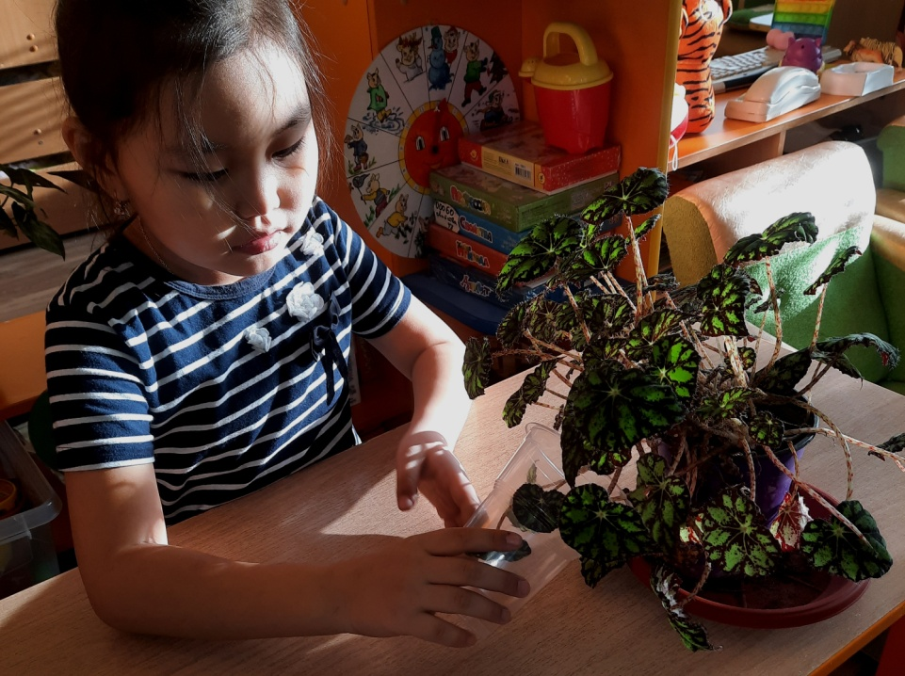
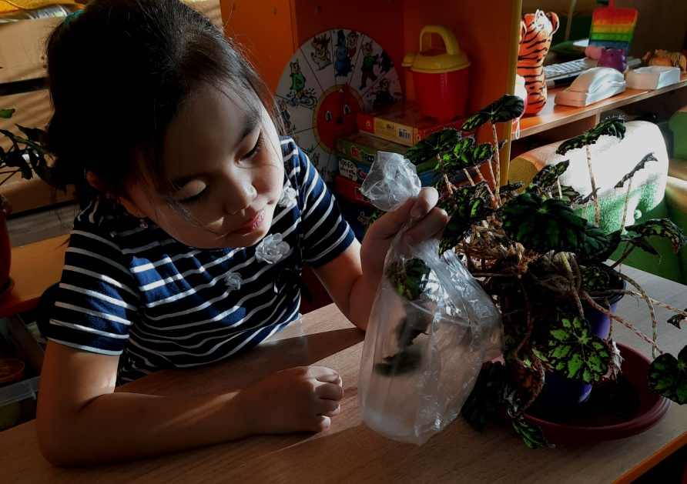
Чтобы узнать, как это происходит, мы провели опыт:
Поместили в пластиковый стакан веточку с листьями, не отрезая её от растения, отверстие в стакане закрыли целлофановым пакетом. Через некоторое время внутри на стенках появились капельки воды, её испарили листья.

Slide 6
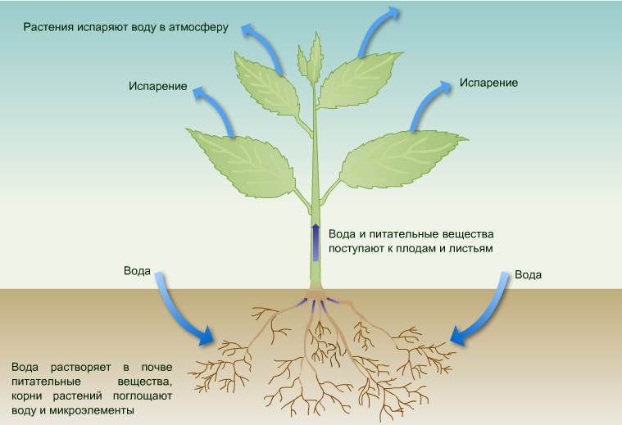
Испарение
Побеги растений испаряют воду, на место испарившейся воды из корней по стеблю снова поступает вода, так испарение способствует передвижению воды в растениях.

Slide 7
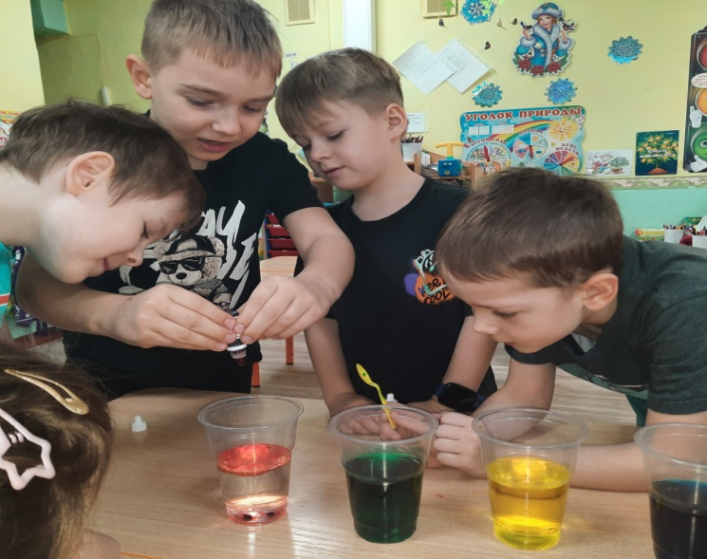
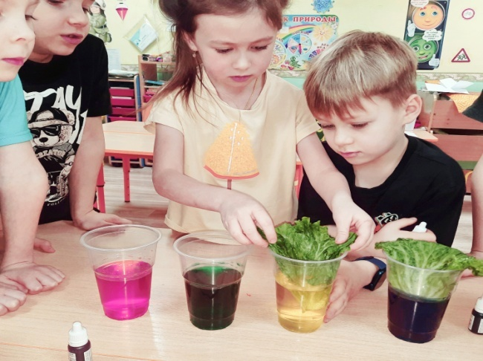
Чтобы в этом убедиться, мы с воспитателем провели ещё один опыт: Мы взяли 4 стакана с водой, пищевые красители, листья пекинской капусты
Добавили в один стакан пищевой краситель жёлтого цвета, во второй – красного, в третий – синего, в четвёртый - зелёного цвета
И поставили в них по одному листу пекинской капусты. Оставили их на ночь.

Slide 8
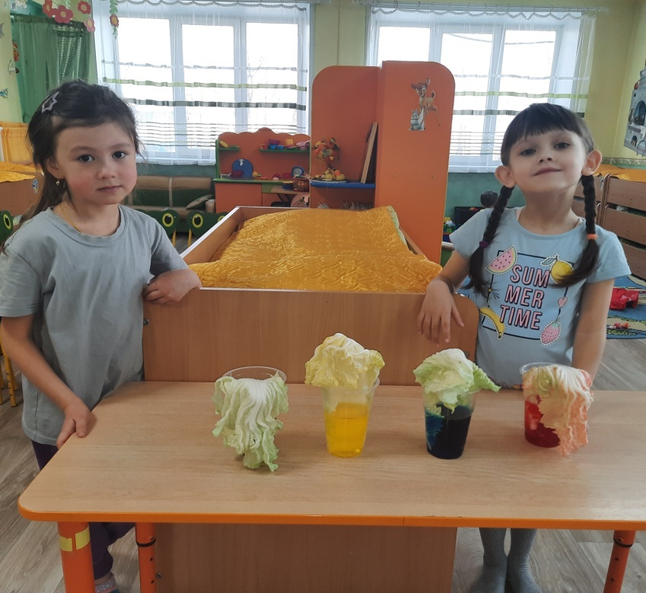
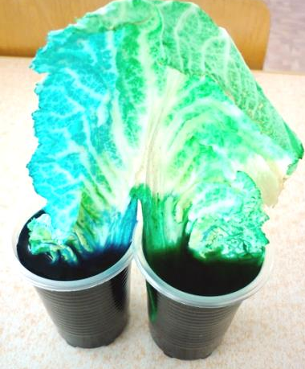
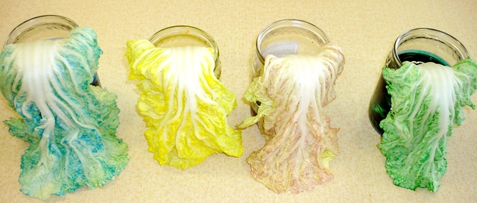
Утром мы увидели, что они окрасились в разные цвета.
Жилки листа служат трубопроводами для воды и растворенных в ней веществ. Всасывая подкрашенную воду, листья поменяли свой цвет.

Slide 9
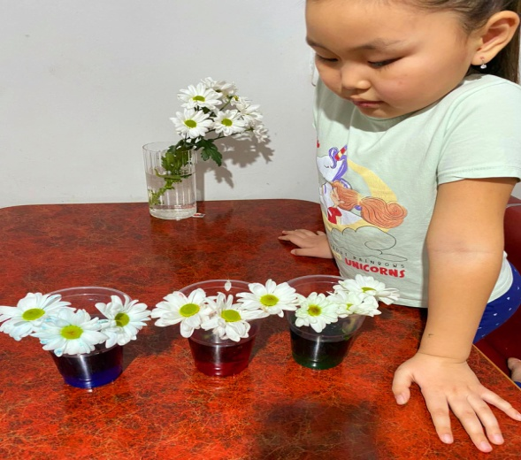
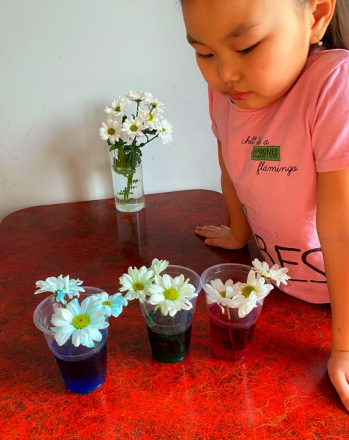
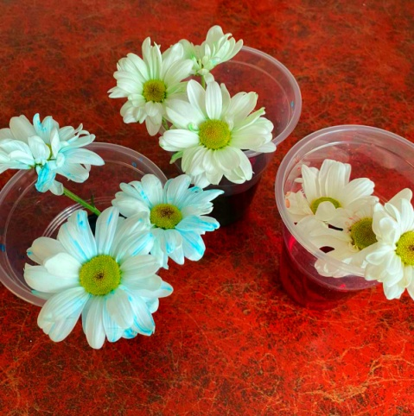
Чтобы наглядно убедиться, что цветок «пьет» воду даже после того, как его срезали, дома мы с мамой провели ещё один опыт с цветком хризантемы.
Для этого наполняем стаканы водой, добавляем пищевые красители красного, синего, зелёного цвета, ставим туда срезанный белый хризантемы и ждем.
Через некоторое время окрашенная вода поднялась по стеблям растений вверх и окрасила из лепестки голубым, розовым и зелёным цветом.

Slide 10
Листья пекинской капусты и цветы хризантем окрасились в цвета пищевого красителя, значит, вода движется по растениям.

Slide 11
Спасибо за
внимание!

